Slide 1
МУЗЫКА МОЕГО НАРОДА

Slide 2
1. Во ку... во кузнице, Во ку... во кузнице, Во кузнице молодые кузнецы, Во кузнице молодые кузнецы. 2. "Пойдём, пойдём, Дуня, Пойдём, пойдём, Дуня, Пойдём, Дуня, во лесок, во лесок, Пойдём, Дуня, во лесок, во лесок. 3. Сорвём, сорвём Дуне, Сорвём, сорвём Дуне, Сорвём Дуне лопушок, лопушок, Сорвём Дуне лопушок, лопушок. 4. Сошьём, сошьём Дуне, Сошьём, сошьём Дуне, Сошьём Дуне сарафан, сарафан, Сошьём Дуне сарафан, сарафан. 5. Носи, носи, Дуня, Носи, носи, Дуня, Носи, Дуня, не марай, не марай, Носи, Дуня, не марай, не марай.

Slide 3
МУЗЫКА МОЕГО НАРОДА
РУССКИЕ НАРОДНЫЕ ИНСТРУМЕНТЫ

Slide 4
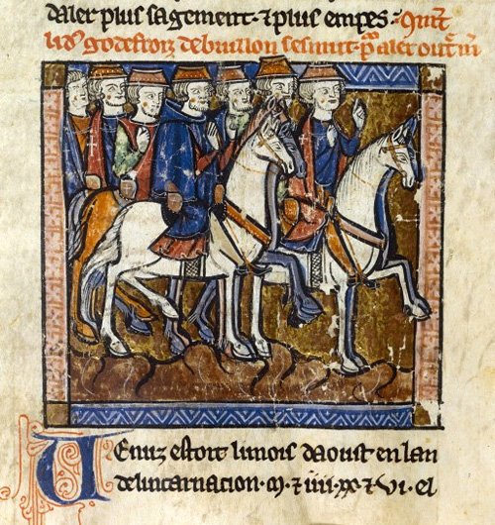
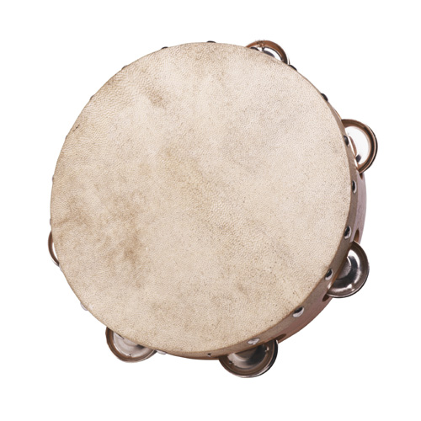
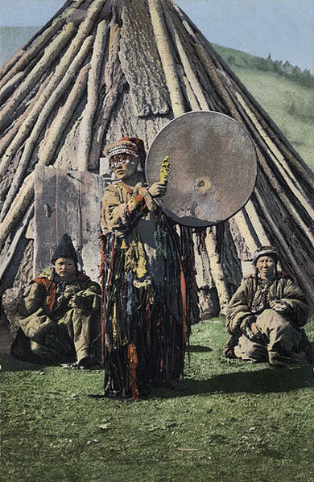
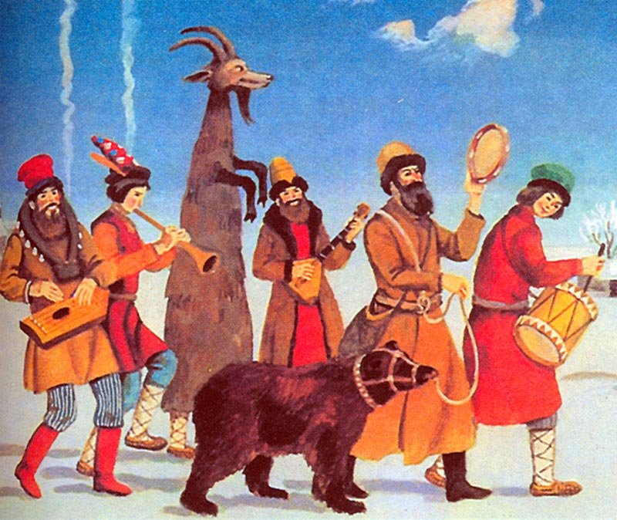
БУБЕН

Slide 5
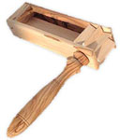
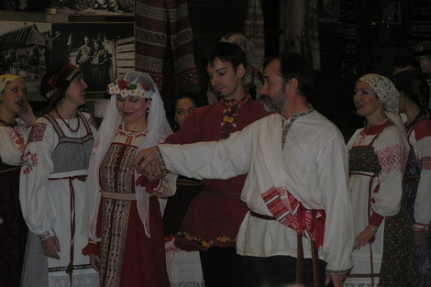
ТРЕЩЕТКА

Slide 6
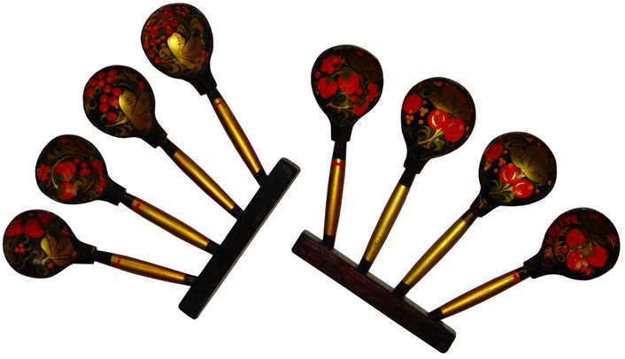
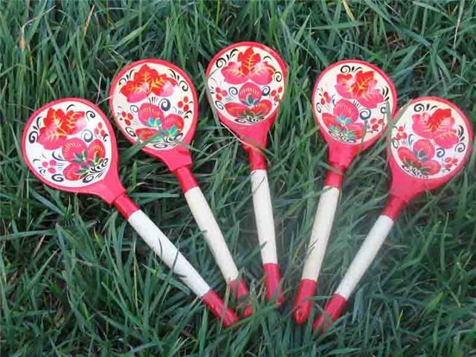
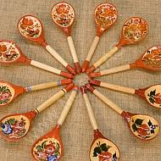
ЛОЖКИ

Slide 8
1. Во ку... во кузнице, Во ку... во кузнице, Во кузнице молодые кузнецы, Во кузнице молодые кузнецы. 2. "Пойдём, пойдём, Дуня, Пойдём, пойдём, Дуня, Пойдём, Дуня, во лесок, во лесок, Пойдём, Дуня, во лесок, во лесок. 3. Сорвём, сорвём Дуне, Сорвём, сорвём Дуне, Сорвём Дуне лопушок, лопушок, Сорвём Дуне лопушок, лопушок. 4. Сошьём, сошьём Дуне, Сошьём, сошьём Дуне, Сошьём Дуне сарафан, сарафан, Сошьём Дуне сарафан, сарафан. 5. Носи, носи, Дуня, Носи, носи, Дуня, Носи, Дуня, не марай, не марай, Носи, Дуня, не марай, не марай.

Slide 9
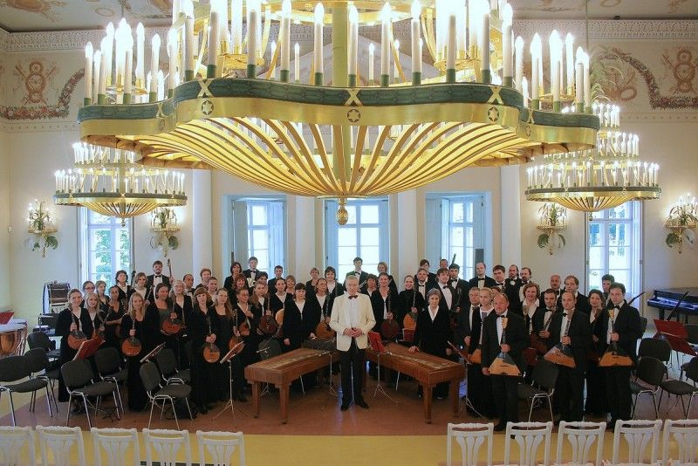
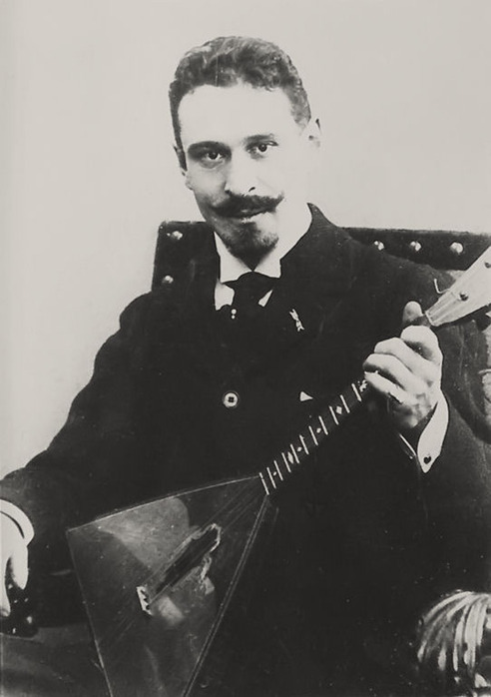
Оркестр народных инструментов
В.Андреев
Оркестр народных инструментов имени В.Андреева

Slide 10
1. Во ку... во кузнице, Во ку... во кузнице, Во кузнице молодые кузнецы, Во кузнице молодые кузнецы. 2. "Пойдём, пойдём, Дуня, Пойдём, пойдём, Дуня, Пойдём, Дуня, во лесок, во лесок, Пойдём, Дуня, во лесок, во лесок. 3. Сорвём, сорвём Дуне, Сорвём, сорвём Дуне, Сорвём Дуне лопушок, лопушок, Сорвём Дуне лопушок, лопушок. 4. Сошьём, сошьём Дуне, Сошьём, сошьём Дуне, Сошьём Дуне сарафан, сарафан, Сошьём Дуне сарафан, сарафан. 5. Носи, носи, Дуня, Носи, носи, Дуня, Носи, Дуня, не марай, не марай, Носи, Дуня, не марай, не марай.

Slide 11
Благодарю за отличную работу!

